Slide 1
Paragraaf 1.1 De Gouden Eeuw van Nederland

Slide 2
In deze presentatie leer je:
hoe de economie bloeide in Nederland in de 17e eeuw
hoe Nederlandse steden groeiden
hoe de landbouw werd uitgebreid
Kenmerkend aspect: ontstaan van handelskapitalisme en begin van een wereldeconomie

Slide 3
De Gouden Eeuw
De 17e eeuw was voor Nederland een gouden eeuw. Er werd veel geld verdiend door de bloeiende handel, nijverheid en landbouw.
Amsterdam was de rijkste handelsstad van Europa. Voor graan was de stad de belangrijkste Europese stapelplaats. De schepen en de handelsgoederen waren het bezit van ondernemers.
Om winst te maken, staken handelaren hun geld in bedrijven. Dit economisch systeem heet kapitalisme.
(vervolg op volgende dia)
gouden eeuw: lange bloeiperiode
stapelplaats: plaats waar goederen in pakhuizen worden opgeslagen om vandaar te worden verhandeld
ondernemer: iemand met een bedrijf (onderneming)
kapitalisme: economisch systeem waarin mensen geld in bedrijven steken om winst te maken

Slide 4
In de 17e eeuw hadden handelaren de leiding in de economie. Het kapitalisme in die tijd wordt daarom handelskapitalisme genoemd. Nederland was het centrum van het internationale handelskapitalisme. In veel steden ontstonden beurzen, waar koop-lieden handeldreven.
Om winst te maken hielden de ondernemers rekening met hun concurrenten.
Door de bloeiende handel ging het ook goed met de landbouw en nijverheid.
Het ontstaan van het handelskapitalisme en het begin van een wereldeconomie is een kenmerkend aspect van de tijd van regenten en vorsten.
handelskapitalisme: kapitalisme waarbij handelaren de leiding hadden in de economie
beurs: gebouw waar kooplieden handeldrijven.
concurrent: iemand die hetzelfde wil

Slide 5
Groeiende steden
Door de economische bloei was er in Nederland veel werkgelegenheid. Veel werk was in de steden waardoor daar meer mensen gingen wonen en de steden snel groter werden.
Door de bevolkingsgroei moesten steden worden uitgebreid met woonwijken langs de grachten. Hierdoor ontstond de grachtengordel.
Het meeste vervoer in de Republiek ging over water.
werkgelegenheid: mogelijkheid voor betaald werk
grachtengordel: deel van Amsterdam langs de grachten uit de 17e eeuw

Slide 6
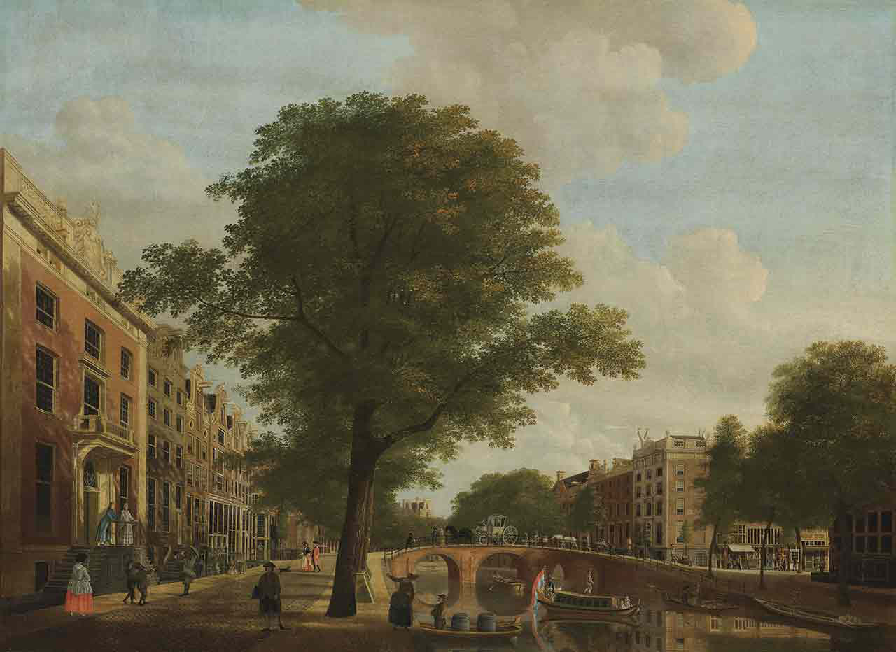
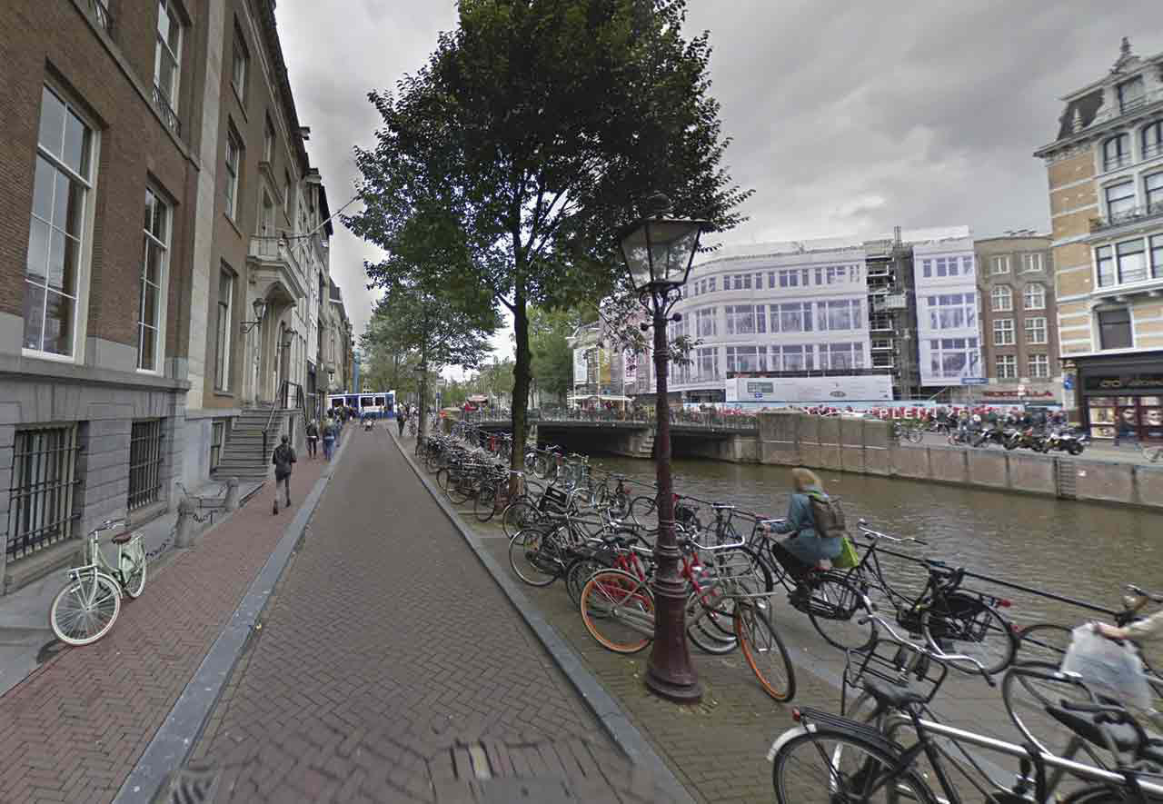
Amsterdam: Herengracht bij Leidsestraat (links 1774, rechts nu)

Slide 7
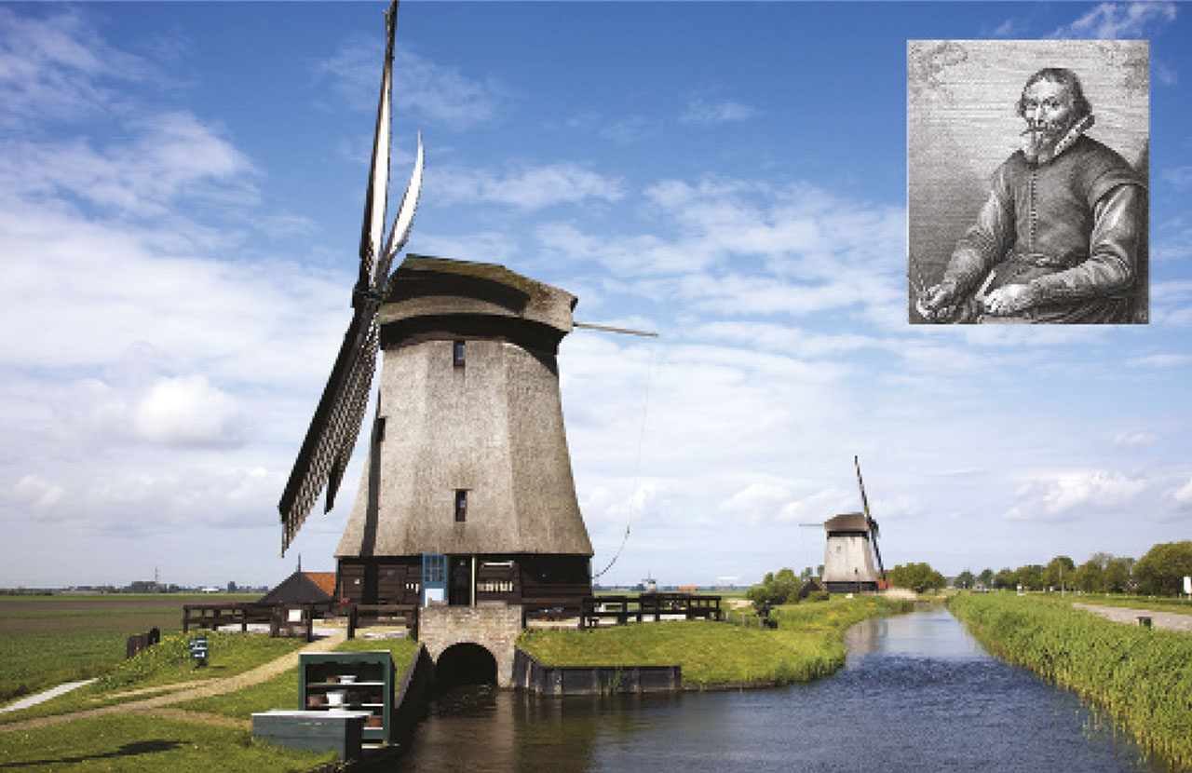
Meer landbouwgrond
Om meer voedsel te produceren werd de landbouwgrond uitgebreid door meren droog te maken.
Het droogmaken gebeurde met windmolens. De wind leverde de energie: kracht.
In 1612 werd zo de Beemster onder leiding van Leeghwater leeggepompt. Rijke Amsterdammers hadden hun geld in deze onderneming geïnvesteerd en verhuurden de grond aan boeren.

